Slide 1
«Екологічне виховання»

Slide 2
ПЛАН
Вступ.
1. Спалювання листя.
2. Космічне забруднення.
3. Вирубка лісів.
4. Охорона повітря.
5. Охорона ґрунтів.
6. Екологічне законодавство.
Висновок.

Slide 3
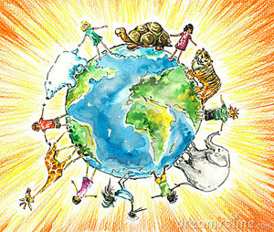
ВСТУП
Історія людства нерозривно пов'язана з історією природи. На сучасному етапі питання традиційної взаємодії її з людиною виросли в глобальну екологічну проблему. Якщо люди в найближчому майбутньому не навчаться дбайливо відноситися до природи, вони знищать себе. А для цього треба виховувати екологічну культуру і відповідальність. І починати екологічне виховання, на нашу думку, треба з молодшого шкільного віку, оскільки в цей час придбані знання можуть надалі перетворитися в міцні переконання.

Slide 4


Можна впевнено стверджувати, що недостатньо ефективна система
екологічного виховання населення — одна з основних причин незрілості екологічної свідомості людей. Далеко не кожна людина має нагоду залучитися до розуміння екологічних проблем на рівні великої науки, уявлення про ці проблеми складається часом вельми випадковим чином: під впливом буденних вражень або з повідомлень засобів масової інформації. Розрізнені відомості не дають можливості людині виробити струнку систему
екологічних знань, яка необхідна йому, щоб розумно відноситься до природи, не наносити їй шкоди. Задача суспільства тут - забезпечити системний характер екологічного виховання і виховання населення.

Slide 5
СПАЛЮВАННЯ ЛИСТЯ
Протягом багатьох десятиліть в українців вироблялась звичка спалювати опале листя, стерню та інші рослинні рештки на полях, городах, присадибних ділянках, тому мало хто задумується про вплив такої діяльності на навколишнє природне середовище і на нас самих.
При згоранні однієї тонни рослинних залишків в повітря вивільняється майже дев’ять кілограм мікрочасток диму, до складу яких входять пил, оксиди азоту, чадний газ і низка канцерогенних сполук. Настав час відмовитись від цієї шкідливої звички, і свій вклад у це повинен зробити кожен українець!

Slide 6
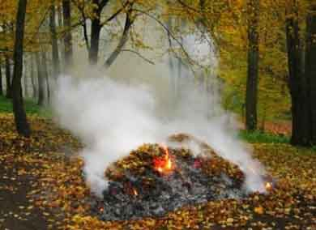
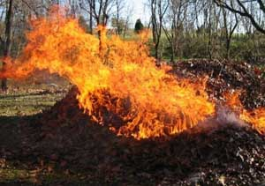
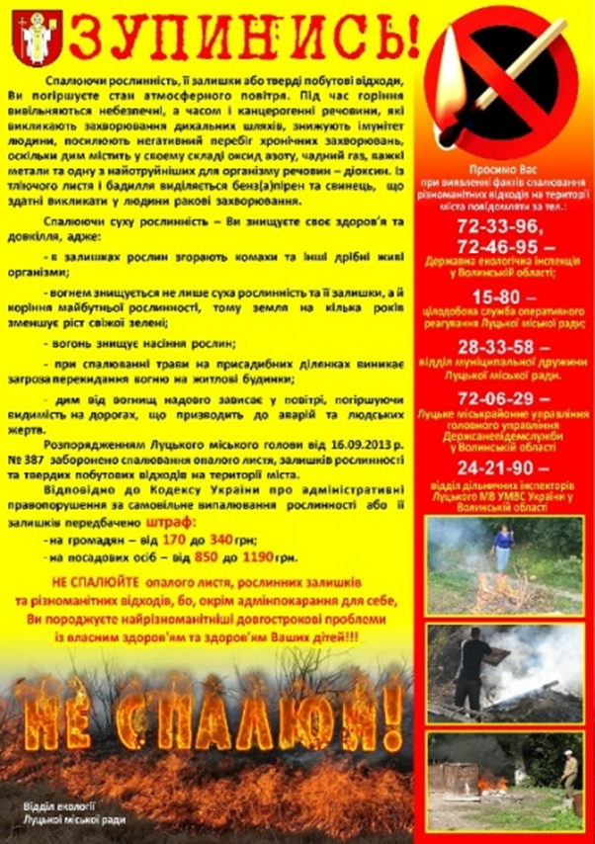
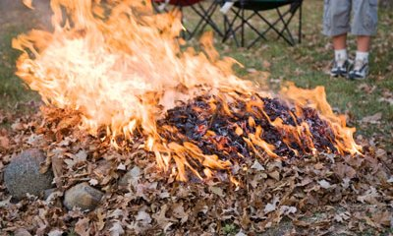
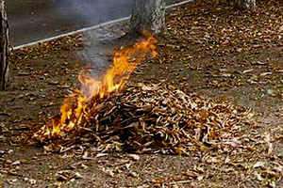

Slide 7
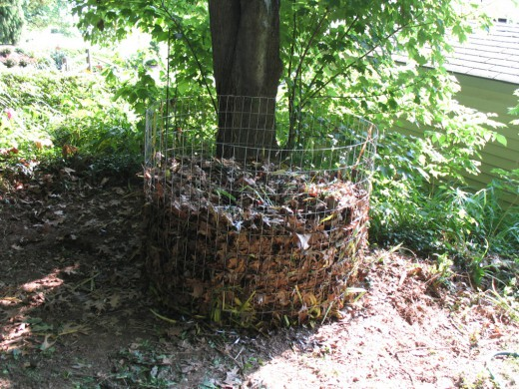
Що ж робити з опалим листям та рослинними рештками?
Найбільш дружнім по відношенню до довкілля шляхом утилізації опалого листя та рослинних решток є компостування. Найціннішою характеристикою компосту є великий вміст у ньому необхідних рослинам хімічних сполук. Використовувати компост в якості добрива можна вже через рік після закладки, а його корисні властивості зберігатимуться ще 4 роки.
Стерня та рослинні залишки на полях є цінним сидеральним добривом для ґрунту, для покращення та прискорення розкладення сидератів можна застосовувати біодеструктори, які, крім того, підвищують продуктивність сільськогосподарських культур на 10-30%.

Slide 8
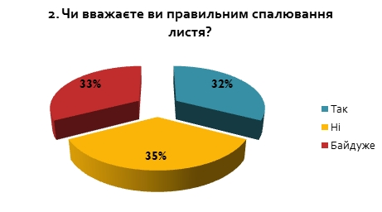
ОПИТУВАННЯ
Під час роботи над проектом, наша група провела опитування серед учнів та вчителів нашої школи і отримали такі результати:
Висновок: У результаті опитування ми бачимо, що 35% (більшість) опитуваних вважають спалювання листя неправильним.

Slide 9
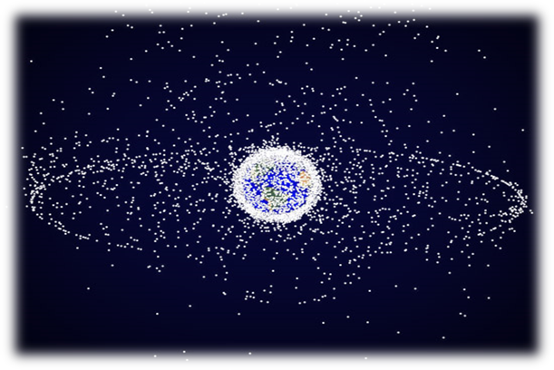
КОСМІЧНЕ ЗАБРУДНЕННЯ
Питання про засмічення навколоземного космічного простору «космічним сміттям» виникло понад півстоліття тому, з початком запусків штучних супутників в кінці 50-х років. Але лише порівняно недавно, в 1993 році проблема отримала офіційний міжнародний статус - адже ефект Кесслера не знає політичних кордонів і працює однаково над США, Монголією чи Ефіопією, оскільки зачіпає він не навколоземний простір, який відноситься до якоїсь конкретної держави, а саме космічний простір Землі.

Slide 10
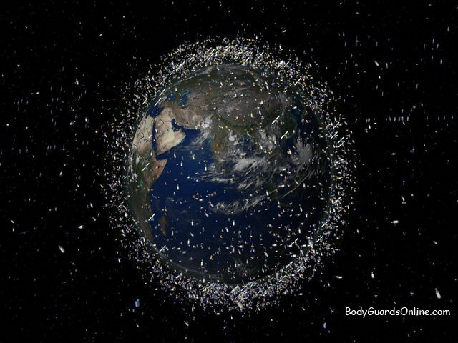
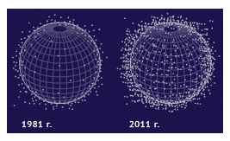
Найбільше мотлоху в навколоземний простір сьогодні відправляє Китай (40%), США (27,5%) і Росія - (25,5%), тому саме їм необхідно в першу чергу зібратись за столом переговорів. Переводити супутники на далекі «орбіти поховання», програмувати на гальмування до швидкості входу в щільні шари атмосфери, або, може, коригувати їх рух за допомогою потужного лазера з поверхні Землі? Варіантів існує декілька, і кожен з них однозначно кращий за бездіяльність.

Slide 11
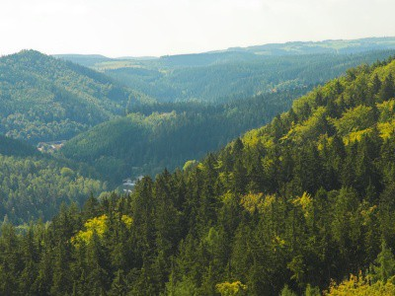
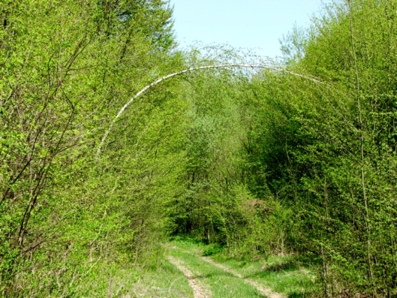
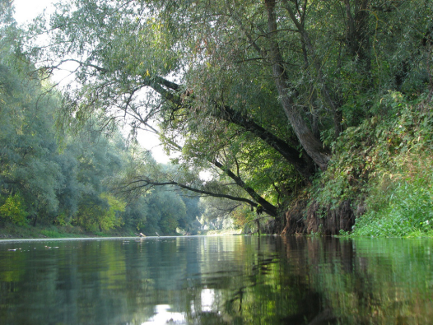
ВИРУБКА ЛІСІВ
Ліс — це важлива складова біосфери. Він є одним із основних типів рослинності і складається з сукупності дерев, чагарників, трав, мохів, лишайників тощо, а також тварин і мікроорганізмів.
Без лісів вода талого снігу і дощів швидко стікає в русла струмків і річок, розмиваючи при цьому ґрунт, утворюючи яри, а також спричиняє затоплення нижче за течією. Волога, надходячи до річок, майже не випаровується назад у повітря, внаслідок цього часто починаються засухи.

Slide 12
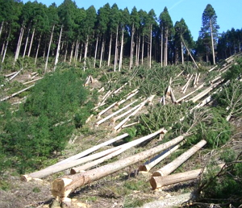
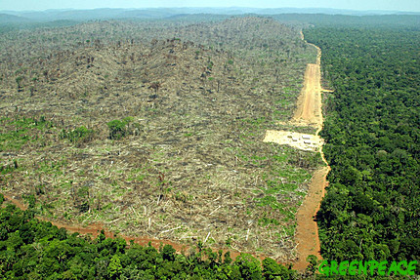
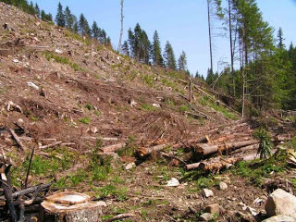
За минулі 10 тис. років людина знищила близько двох третин лісів на планеті. Особливо інтенсивно вирубували ліси в Середньовіччі. Так, вже у XVI ст. площа лісів Швейцарії скоротилась на 75 %. З початку XX ст. зі зростанням темпів науково-технічного прогресу цей процес став звичним і вже в наші дні досяг свого апогею. В Англії до 20-х років XX ст. було знищено 95 % лісів, у Франції й Іспанії — від 80% до 90 %. Фінляндія і Швеція зберегли лише половину своїх лісів. На території Бесарабії, яка входила до 1917 р. до складу Російської імперії, на 1896 рік залишилось лише 6 % лісів.

Slide 13
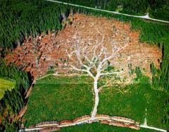
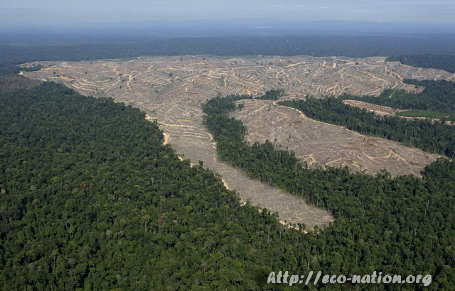
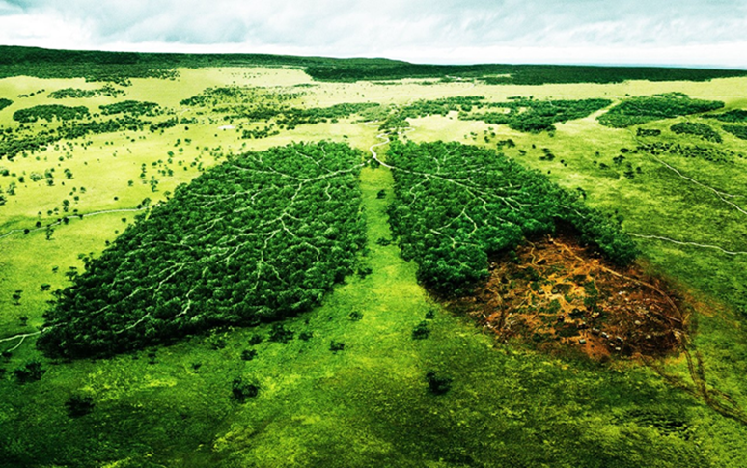
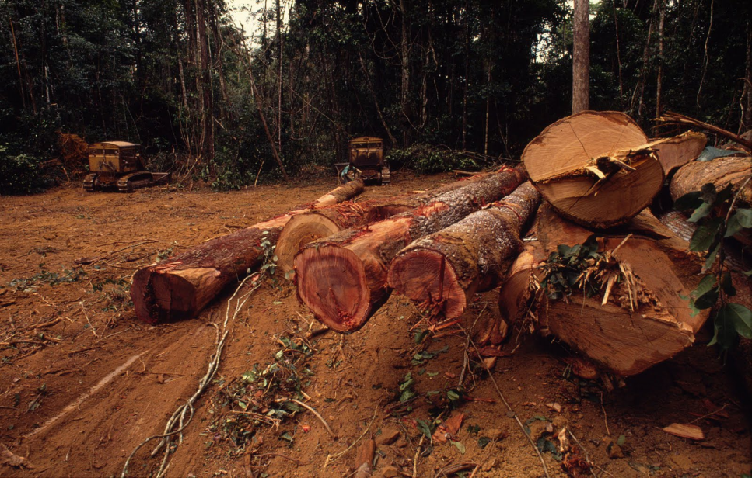
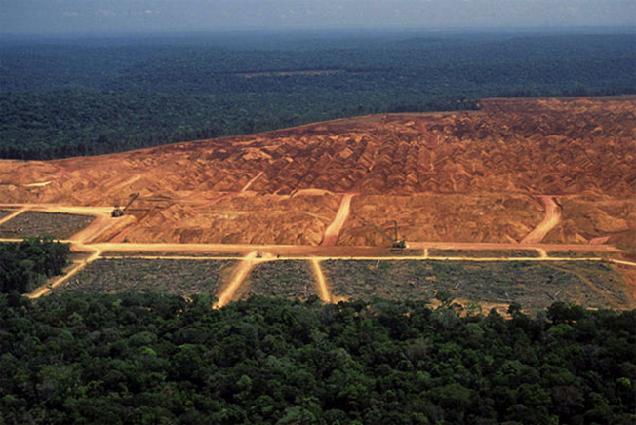

Slide 14
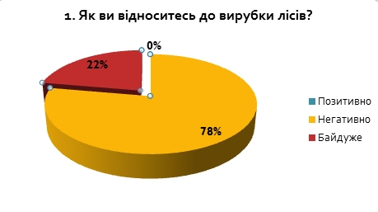
ОПИТУВАННЯ
Під час роботи над проектом, наша група провела опитування серед учнів та вчителів нашої школи і отримали такі результати:
Висновок: У результаті опитування ми бачимо,що все-таки більшість учнів негативно відносяться до вирубки лісів,тому що знають,які наслідки чекають людство після того, як на Землі зменшиться кількість дерев.

Slide 15
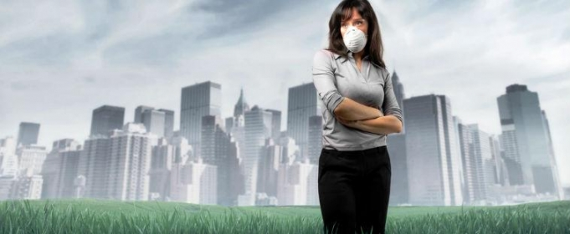
ОХОРОНА ПОВІТРЯ
Джерела забруднення атмосферного повітря поділяють на джерела виділення шкідливих речовин.
Джерелом виділення шкідливих речовин є технологічний агрегат (установка, пристрій, апарат), терикон, резервуар тощо.

Slide 16
Джерела виділення шкідливих речовин залежно від оснащення спеціальними приладами газовідведення поділяють на організовані і неорганізовані. Викиди шкідливих речовин залежно від джерела виділення також поділяють на організовані і неорганізовані.
До організованих джерел виділення належать такі, шкідливі речовини від яких надходять у систему газоходів або повітроводів (труба, аераційний ліхтар, вентиляційна шахта тощо), а сама система дозволяє застосовувати для вловлювання газоочисні і пило-вловлювальні пристрої та обладнання.
До неорганізованих джерел виділення належать такі шкідливі речовини, від яких надходять у повітря внаслідок не герметичності технологічного обладнання, транспортних засобів і резервуарів. До цієї категорії належать терикони, що горять, відвали тощо.

Slide 17
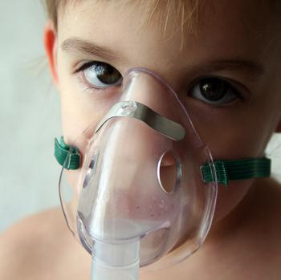
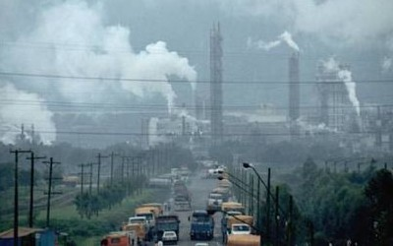
Систематична або періодична наявність в атмосферному повітрі населених пунктів шкідливих речовин з концентраціями, що перевищують нормативні величини, призводить до захворювань, навіть ракових, до поширення серед частини населення токсикоманії, ускладнює перебіг серцево-судинних захворюва.

Slide 18
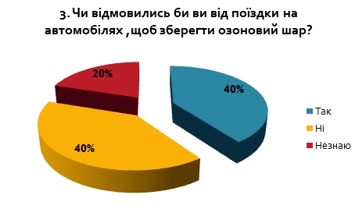
ОПИТУВАННЯ
Під час роботи над проектом, наша група провела опитування серед учнів та вчителів нашої школи і отримали такі результати:
Висновок: У результаті опитування ми бачимо, що кількість людей, які б відмовилися від поїздки на автомобілях і які б не відмовились, рівна, а це на сьогоднішній день дуже важлива проблема. Тому, що виділення вихлопних газів є одним із найсерйозніших факторів погіршення екологічної проблеми у світі.

Slide 19
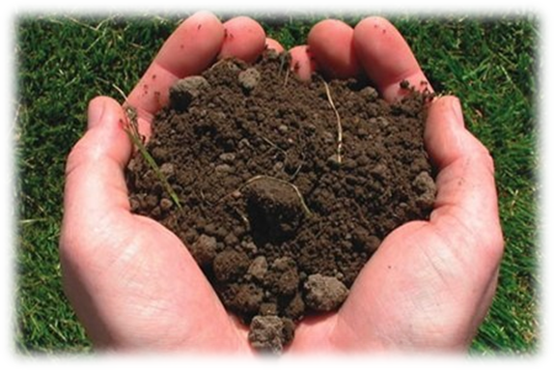
ОХОРОНА ҐРУНТІВ
Грунт — основний компонент наземних екосистем, що утворився протягом геологічних епох в результаті постійної взаємодії біотичних і абіотичних факторів. Як складний біоорганомінеральний комплекс грунти є природною основою функціонування екологічних систем біосфери.

Slide 20
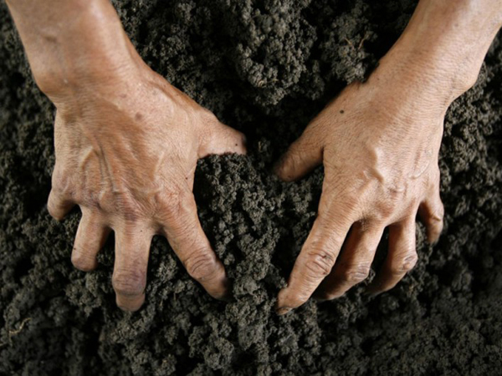
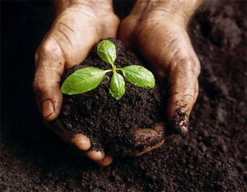
Охорона грунтів стає нині особливо актуальною в зв'язку із зростаючим приростом населення Землі та продовольчою проблемою, яка для багатьох країн і, насамперед для країн Азії, Африки та Південної Америки, що економічно розвиваються, є досить гострою.

Slide 21
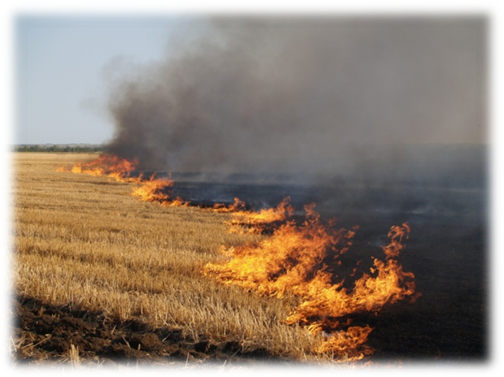
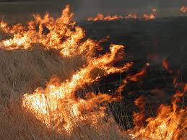
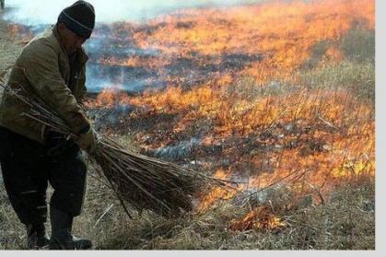
Деякі аграрії помилково вважають, що спалювання стерні або соломи сприяє насиченню та удобренню ґрунту золою. Насправді спалювання рослинних решток не дає нічого нового, мінеральні поживні речовини, котрі знаходяться у золі все одно потрапили б до ґрунту при розкладанні органіки.

Slide 22


ЕКОЛОГІЧНЕ ЗАКОНОДАВСТВО
Охорона навколишнього природного середовища, раціональне використання природних ресурсів, забезпечення екологічної безпеки життє-діяльності людини — невід'ємна умова сталого еконо¬мічного та соціального розвитку України. З цією метою держава здійснює на своїй території екологічну політику, спрямовану на збереження безпечного для існування живої і неживої природи навколишнього середовища, на захист життя і здоров'я населення від негативного впливу, зумовленого забрудненням навколишнього природного середовища, на досягнення гармонійної взаємодії суспільства і природи.

Slide 23
Забезпечувати такі права громадян, та їх об'єднань, законні екологічні інтереси держави, юридичних осіб покликані закони та підзаконні акти, прийняті на його розвиток:
Закон України "Про охорону атмосферного повіт¬ря" (2001 p.);
Закон України "Про природно-заповідний фонд України" (1992 p.);
Земельний кодекс України (2001 p.);
Закон України "Про тваринний світ" (2001 p.);
Лісовий кодекс України (1994 p.);
Кодекс України про надра (1994 p.);
Водний кодекс України (1995 p.);
Закон України "Про Червону книгу України" (2002 р.) тощо.

Slide 24
ВИСНОВОК
Проблема екології, охорони природи все більше хвилює людство. І це зрозуміло. Земля – наша єдина в світі домівка.
Учні повинні зрозуміти, що змінюючи, руйнуючи, отруюючи лише один із них, людина змінює, руйнує, отруює всю природу, руйнує середовище власного існування. Як свідчить реальна дійсність, рівень екологічного виховання громадян України дуже низький. Вони знають, що екологічна ситуація складна і що вона загрожує самому існуванню нації. Люди самі роблять внесок у погіршення стану довкілля. Діти по-варварському поводять себе на природі: викидають сміття, б’ють пляшки, підпалюють дерева, різні відходи… все це вказує на практичну відсутність у них певної життєвої позиції з цього питання.
Треба берегти струмки, очищувати джерела, не кидати в них поліетиленові кульки, обгортки від солодощів і жувальної гумки.
У людей відсутнє розуміння того, що найбільшим багатством нації, основою її добробуту і поступу є земля. Ось це розуміння і необхідно виховувати, навіювати, утверджувати.
Ліс заспокоює, дає чисте повітря, служить «легенями» великих міст. Ліси зберігають вологу, пом’якшують клімат, запобігають ерозії грунтів, очищають повітря від пилу і шкідливих викидів промислових підприємств тощо.
Лише спільними зусиллями школи і родини екологічне виховання сприятиме збереженню, відновленню і примноженню багатств рідної природи!

Slide 25
ДЯКУЮМО ЗА УВАГУ!!!
Над роботою працювали:
учні 11 класу
Марчак Вікторія
Василишина Вікторія
Коротун Андрій
Панчик Максим
Савчук Віктор
Шаронов Олександр

Slide 26


